Slide 1
Страхование.
Что нужно знать каждому

Slide 2
Задание: Соедините части пословиц и объясните их смысл.
На бога надейся Храни себя от бед Пока гром не грянет Авось да небось Знал бы где упасть | A. соломки бы подстелил. B. до добра не доведут. C. а сам не плошай. D. пока их ещё нет E. мужик не перекрестится.

Slide 3
На бога надейся, а сам не плошай.
Храни себя от бед пока их еще нет.
Пока гром не грянет, мужик не перекрестится.
Авось да небось до добра не доведут.
Знал бы где упасть, соломки бы подстелил

Slide 4

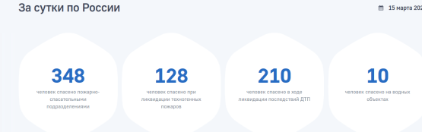


https://www.mchs.gov.ru/

Slide 5
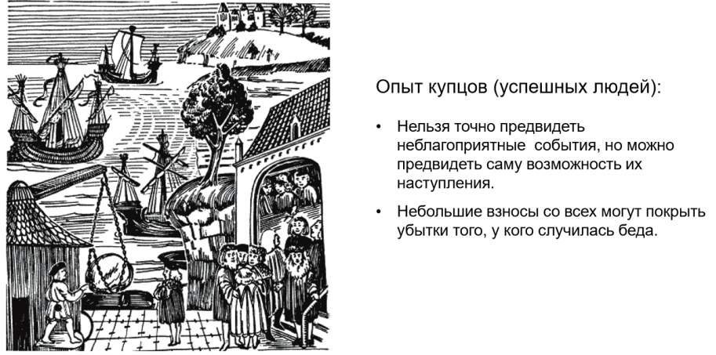


Slide 6
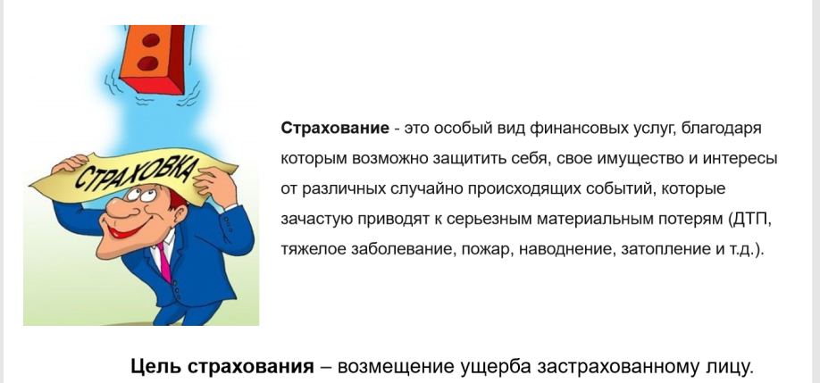

Slide 7

Страховой риск –предполагаемое событие, на случай которого осуществляется страхование.
Риски в нашей жизни: болезни
Риски в нашей жизни:
непредвиденная работа,
конфликты…
Риски во взрослой жизни:
бедность, тюрьма…
Риски во взрослой жизни:
инвалидность и что-нибудь еще хуже…

Slide 8
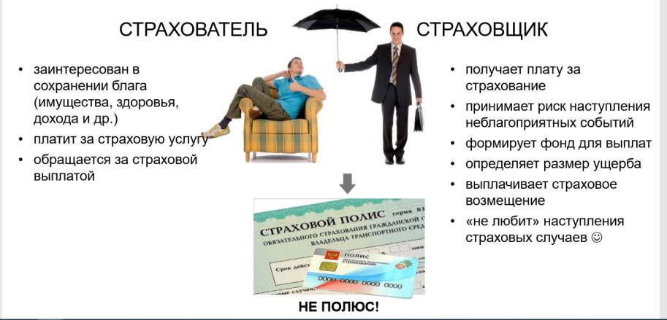
Участники страховых отношений

Slide 9
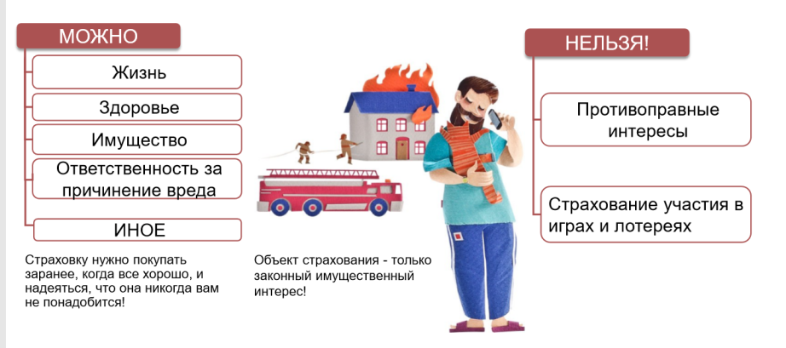
Что можно и что нельзя страховать

Slide 10
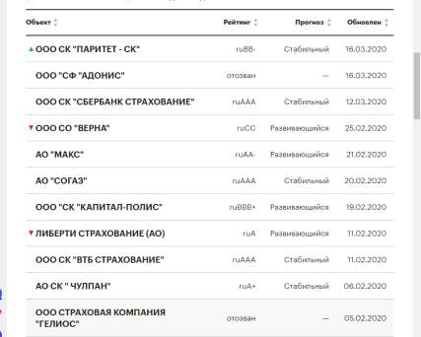
Необходимо узнать рейтинг надежности страховых компаний.
В любой поисковой системе Интернета просто набейте запрос «Рейтинг надежности страховых компаний».
Появятся несколько сайтов
https://raexpert.ru/
https://www.banki.ru/
И т.д.

Slide 11
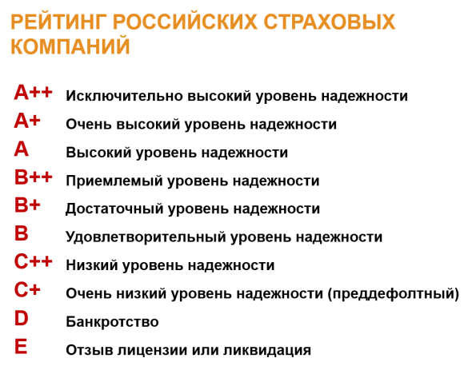

Slide 12
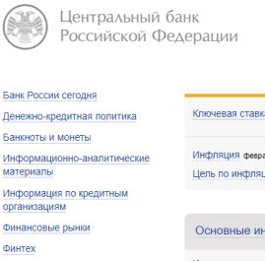
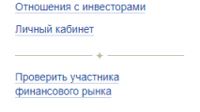
В информации о компании посмотрите как давно компания работает на рынке страховых услуг, проверьте наличие у нее лицензии
Эту информацию можно найти на сайте Центрального банка Российской Федерации www.cbr.ru
Главная страница
Проверить участника финансового рынка
Справочник участников финансового рынка

Slide 13
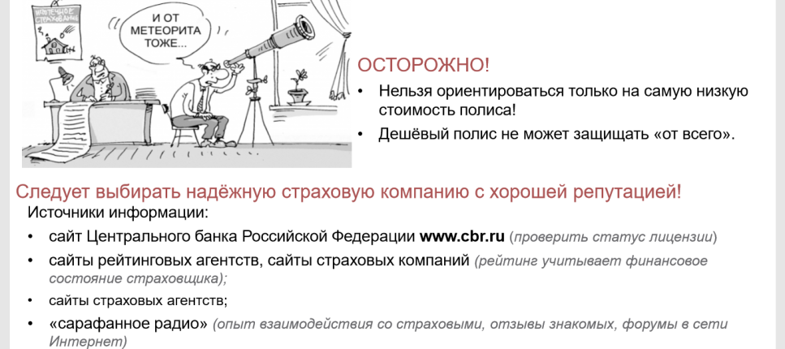
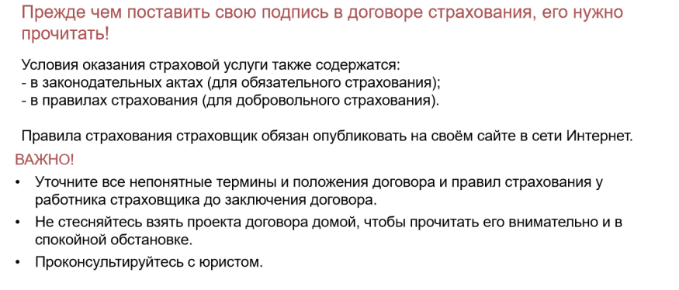
Сравните результаты расчетов по нужному вам виду страхования в нескольких страховых компаниях и обязательно изучите условия договора

Slide 14
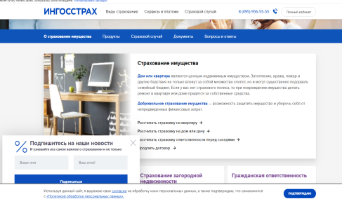
В основе выбора любых финансовых услуг лежит сравнение по нескольким характеристикам
Для выбора страховой компании надо сравнить условия страхования.
Для этого посмотрите весь набор страховых услуг компании.
Узнайте сколько это стоит (тарифы, условия).

Slide 15
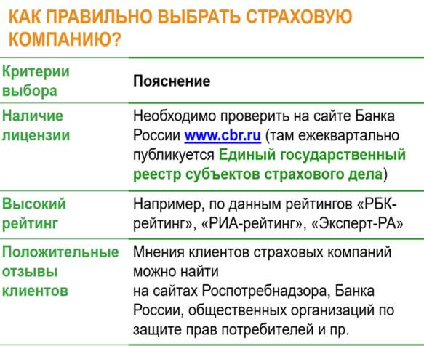

Slide 16

Что будет страховать моя семья?
Семья Ивановых
Семья Сидоровых
Семья Петровых

Slide 17
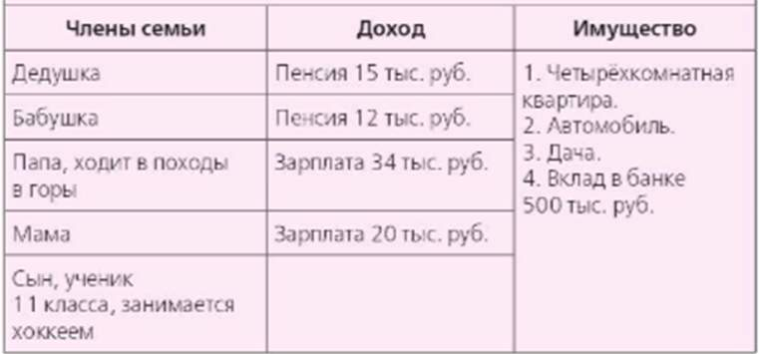
Семья Ивановых

Slide 18
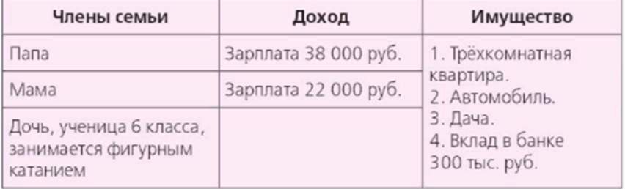
Семья Сидоровых

Slide 19
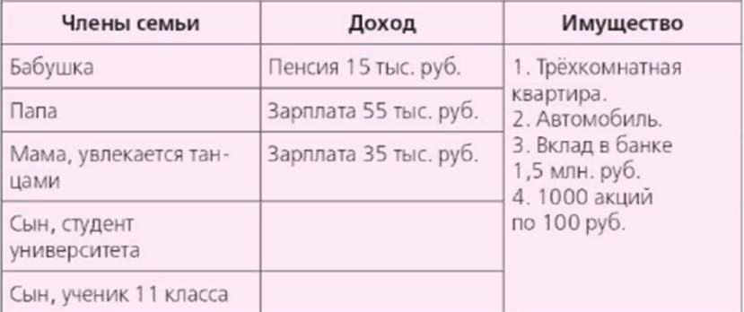
Семья Петровых

Slide 20
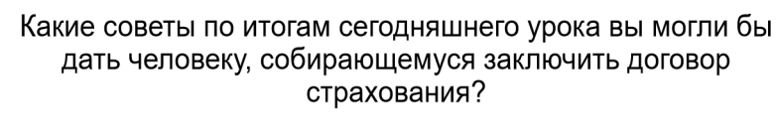
Выбор страховых услуг начинается с определения надежности страховой компании.
Прежде всего надо узнать рейтинг страховых компаний на сайтах как минимум двух независимых рейтинговых агентств.
Сделав выбор страховых компаний надо зайти на сайт самих компаний сравнить условия предоставления нужной страховой услуги.
Только после этого принимать решения с какой страховой компанией заключать договор.
При заключения договора его внимательно прочитать при необходимости проконсультироваться с юристом

Slide 21


